Slide 1
Рентгеновские аппараты для промышленного контроля

Slide 2
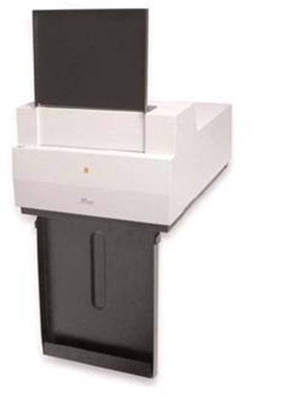
Рентгеновский контроль
Промышленная рентгенография применяет ионизирующее излучение для визуализации объектов таким образом, каким он не может быть отображен при применении иного метода.. Ее не следует путать с ионизирующим излучением, изменяющим или модифицирующим объекты. Целью рентгенографии является именно отображение. Промышленный рентгеновский контроль является основным методом неразрушающего контроля (НК). Этот метод проверят материалы на наличие скрытых дефектов с помощью способности коротких рентгеновских лучей и гамма-лучей, проникающих сквозь различные материалы.

Slide 3
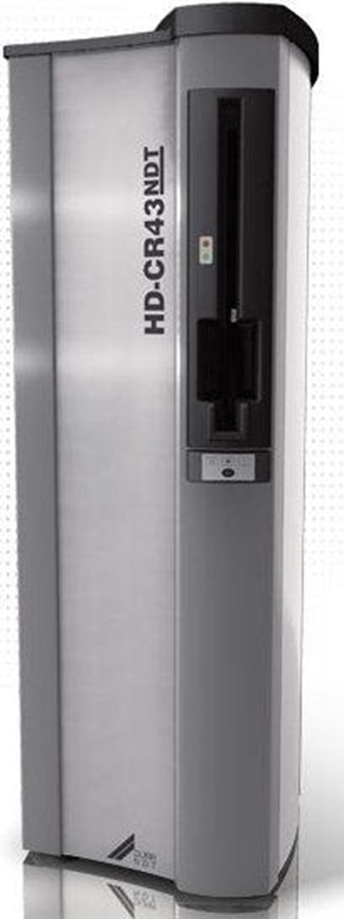
Использование и проведение рентгеновского контроля
контроль сварных соединений с помощью рентгеновского излучения, считается самым надежным и эффективным на сегодняшний день. Данный метод используют для выявления внутренних дефектов такие как: непровары, трещины, шлаковые включения и поры, в металле шва и околошовной зоне, в том числе недопустимых, пропущенных при визуальном контроле внешних дефектов (подрезов, прожогов) для определения количества дефектов, их геометрических размеров и положения в сварном соединении.

Slide 4
ИСПОЛЬЗОВАНИЕ РЕНТГЕНОВСКОГО КОНТРОЛЯ
Использование рентгенографического метода контроля позволяет выявить возможное появление утечки в сварном соединении. Рентгеновский контроль востребован практически во всех отраслях промышленности и строительного комплекса. Рентгенографический метод используется при контроле технологических трубопроводов, а так же различных металлоконструкций. Этот метод контроля обладает высокой точностью: быстрое выявление дефектов с очень точным определением их местоположения в контролируемом соединении, что в свою очередь экономит время и делает эффективным ремонт контролируемого объекта.
При рентгенографическом контроле сварных соединений металлических строительных конструкций, рекомендуется использовать рентгеновские генераторы постоянного действия.

Slide 5
РЕНТГЕНОВСКИЕ АППАРАТЫ НЕПРЕРЫВНОГО ДЕЙСТВИЯ
Указанных недостатков не имеют портативные моноблочные рентгеновские аппараты непрерывного действия, широкое применение которых сдерживается их высокой по сравнению с импульсными аппаратами стоимостью.
При всех конструктивных различиях эти рентгеновские аппараты имеют ряд общих черт: размещение рентгеновской трубки и высоковольтного трансформатора в едином блоке, плавная регулировка высокого напряжения, эффективная система охлаждения рентгеновской трубки, коллимирование пучка излучения, использование рентгеновских трубок с малым размером фокусного пятна. Современные высокие технологии в зависимости от назначения рентгеновского аппарата и решаемых задач позволили создать большое разнообразие конструкций моноблоков и пультов управления, которые отличаются параметрами примененных рентгеновских трубок, типом изоляции высоковольтного блока (масляная или газовая на основе SF6), степенью компьютеризации пульта управления, а также качеством примененных комплектующих, надежностью сборки и регулировки.
В настоящем обзоре приведены данные по моноблочным портативным рентгеновским аппаратам постоянного действия, которые выпускаются фирмами, имеющими представительства или дилерскую сеть в России и зарекомендовавшими себя с положительной стороны среди российских специалистов.

Slide 6
Импульсные рентгеновские аппараты
Среди портативных рентгеновских аппаратов особое место занимают импульсные рентгеновские аппараты, получившие в последние годы широкое распространение в России. Однако их применение ограничено для отраслей, в которых предъявляются высокие требования к параметрам радиографического контроля. Это связано с тем, что импульсные рентгеновские аппараты не позволяют осуществлять плавную регулировку плотности потока рентгеновского излучения и, следовательно, добиваться оптимальной радиационной контрастности, что в сочетании с большим размером фокусного пятна ограничивает их применение для контроля высокоответственных объектов. К тому же импульсные рентгеновские аппараты требуют длительного перерыва между очередными экспозициями и сравнительно частой замены рентгеновских трубок. Поэтому при больших объемах работ применение импульсных рентгеновских аппаратов становится неэффективным.

Slide 7
Рентгенотелевизионные комплексы
Современное промышленное производство предъявляет жесточайшие требования к контролю качества, который зачастую должен производиться в автоматизированном режиме в условиях крупносерийного или массового производства. Рентгеновский НК является одним из важнейших и наиболее информативных методов, используемых для решения этой задачи в таких отраслях промышленности, как автомобильная, авиационно-космическая, атомная, химическая, металлургическая и других. Важнейшим преимуществом рентгенотелевизионного метода контроля по сравнению с пленочной радиографией является его оперативность. В то же время современные технические средства, применяемые при реализации метода, позволяют получать результаты контроля не хуже, а зачастую лучше, чем при использовании пленки

Slide 8
Негатоскоп
Негатоскоп - это прибор, с помощью которого можно просматривать на просвет и расшифровывать мокрые и сухие снимки (рентгенограммы, томограммы и др.) в промышленности для установки точного места поломки и наблюдением за ним. Данное устройство предназначено для промышенных целей. Негатоскоп является самым основным инструментом в рентгенографии, в отсутствии которого просто невозможно грамотно рассмотреть и расшифровать рентгеновский снимок.

Slide 9
Негатоскоп

Slide 10
Денситометры
Денситометр - это прибор, предназначенный для измерения оптических плотностей при отражении (на оттисках и фотографиях) и при пропускании света (на негативах и диапозитивах). Конструктивно различают денситометры, работающие только в отраженном свете, только в проходящем свете и универсальные. Денситометры могут быть настольными или переносными (карманные).

Slide 11
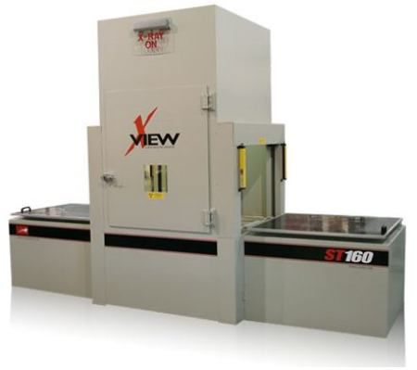
Денситометр

